Slide 1
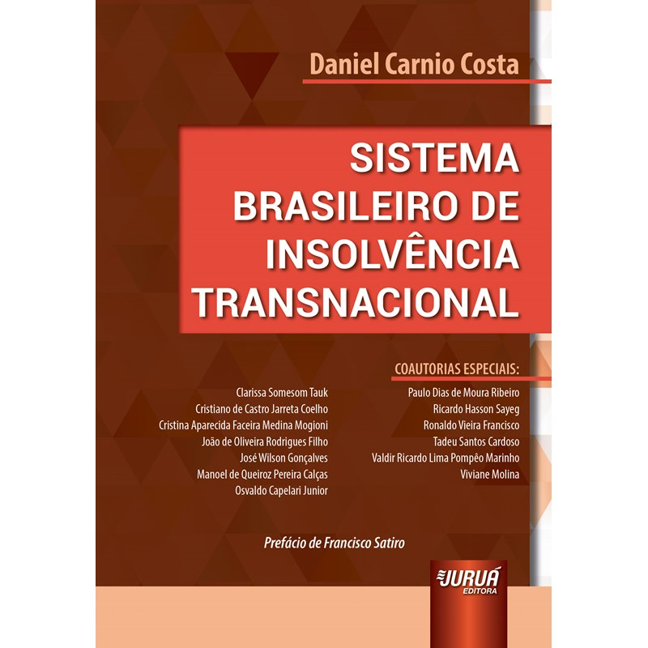
INSOLVÊNCIA TRANSNACIONAL
RONALDO VIEIRA FRANCISCO
Promotor de Justiça do MPMS | Membro do CAOCCI | Mestre | Doutorando
UNIVERSIDADE DE SÃO PAULO – LARGO SÃO FRANCISCO (USP)
30 DE OUTUBRO DE 2023, 18 HORAS

Slide 2
ORIGEM DA INSOLVÊNCIA TRANSNACIONAL
EXPANSÃO DOS MERCADOS GLOBAIS | ● necessidade de aprimoramento dos sistemas jurídicos; ● da adaptação aos paradigmas normativos internacionais; ● alinhamento da legislação nacional aos marcos regulatórios internacionais
UNCITRAL | ● a Comissão das Nações Unidas sobre Direito Comercial Internacional, órgão subsidiário da Assembleia Geral da ONU, responsável por ajudar a facilitar o comércio e o investimento internacional.
Lei Modelo da UNCITRAL | ● a Lei Modelo da Uncitral Sobre a Insolvência Transfronteiriça (Uncitral Model Law on Cross-Border Insolvency) foi criada ainda em 1997, para auxiliar o desenvolvimento, no âmbito dos países, de regimes jurídicos próprios de insolvência, ajustados aos parâmetros internacionais

Slide 3
REGRAS NO BRASIL – INSOLVÊNCIA TRANSNACIONAL
RESOLUÇÃO N. 394/2021 | São 07 artigos | Art. 1^{º:} Esta Resolução institui regras de cooperação e de comunicação direta com juízos estrangeiros de insolvência E ainda 14 Diretrizes | O objetivo geral destas diretrizes: é incrementar, no interesse de todos os interessados, a eficiência e eficácia de processos transnacionais relativos à insolvência ou ao ajuste de débitos declarados em mais de uma jurisdição (“processos concorrentes”), de modo a reforçar a coordenação e a cooperação entre os juízos que conduzem tais processos. Estas diretrizes representam a melhor prática para lidar com processos paralelos)

Slide 4
REGRAS NO BRASIL – INSOLVÊNCIA TRANSNACIONAL
RECOMENDAÇÃO N. 102/2023, DO CNMP | São 51 artigos | Art. 1^{º:} Esta Recomendação dispõe sobre o aprimoramento da atuação do Ministério Público nos casos de recuperação judicial e falência de empresas E nos artigos 34, 35 e 36, dispõe sobre a INSOLVÊNCIA TRANSNACIONAL | Art. 34: O Ministério Público, na sua atuação como fiscal da ordem jurídica na insolvência transnacional, verificará a presença dos requisitos legais da cooperação (art. 167-J da Lei nº 11.101/2005) e a inexistência de manifesta ofensa à ordem pública (art. 167-A, § 4º, da Lei nº 11.101/2005, e art. 17 do Decreto-Lei nº 4.657, de 4 de setembro de 1942, com redação dada pela Lei nº 12.376, de 30 de dezembro de 2010)

Slide 5
REGRAS NO BRASIL – INSOLVÊNCIA TRANSNACIONAL
LEI DE FALÊNCIA Lei n. 11.101, de 2005 | Alterada: pela Lei n. 14.112, de 24 de Dezembro de 2020 Vacatio legis: “Esta Lei entra em vigor após decorridos 30 (trinta) dias de sua publicação oficial” (art. 7º) Entrou em vigor: no dia 23 de janeiro de 2021 (sábado) Novo Capítulo VI-A: DA INSOLVÊNCIA TRANSNACIONAL São 25 novos artigos: arts. 167-A a 167-Y

Slide 6
INSOLVÊNCIA TRANSNACIONAL NA LEI DE FALÊNCIAS
LEI DE FALÊNCIA Lei n. 11.101, de 2005 | Art. 167 – A, I a VI (Objetivos Gerais) a cooperação entre juízes e outras autoridades competentes do Brasil e de outros países em casos de insolvência transnacional; a administração justa e eficiente de processos de insolvência transnacional promoção da recuperação ... com a proteção de investimentos e a preservação de empregos promoção da liquidação dos ativos ... com a preservação e a otimização dos bens, dos ativos e dos recursos produtivos da empresa.

Slide 7
INSOLVÊNCIA TRANSNACIONAL NA LEI DE FALÊNCIAS
LEI DE FALÊNCIA Lei n. 11.101, de 2005 | Art. 167 – A, §§ 1º ao 6º (Objetivos Específicos) a interpretação necessidade de uniformidade e a observância da boa-fé; medidas de assistência formam um rol meramente exemplificativo; em caso de conflito, as obrigações assumidas em tratados ou convenções internacionais em vigor no Brasil prevalecerão; o juiz somente poderá deixar de aplicar no caso concreto se configurar manifesta ofensa à ordem pública; o Ministério Público intervirá nos processos de insolvência; será observada a competência do STJ, do art. 105, I, “i”, da CF-1988.

Slide 8
INSOLVÊNCIA TRANSNACIONAL NA LEI DE FALÊNCIAS
LEI DE FALÊNCIA Lei n. 11.101, de 2005 | Art. 167 – B, I a V (Conceitos) processo estrangeiro: processo judicial ou administrativo (ou cautelar), aberto em outro país, em que os bens e as atividades de um devedor estejam sujeitos a uma autoridade estrangeira, para fins de reorganização ou liquidação. Principal: tenha o centro de seus interesses principais. Não principal: aberto em um país em que o devedor tenha estabelecimento ou bens; representante estrangeiro: pessoa ou órgão, inclusive o nomeado em caráter transitório, que esteja autorizado, no processo estrangeiro, a administrar os bens ou as atividades do devedor, ou a atuar como representante do processo estrangeiro; autoridade estrangeira: juiz ou autoridade administrativa que dirija ou supervisione um processo estrangeiro; estabelecimento: local de operações em que o devedor desenvolva uma atividade econômica não transitória com o emprego de recursos humanos e de bens ou serviços.

Slide 9
INSOLVÊNCIA TRANSNACIONAL NA LEI DE FALÊNCIAS
LEI DE FALÊNCIA Lei n. 11.101, de 2005 | Art. 167 – C, I a IV (hipóteses de colaboração internacional) assistência no Brasil para um processo estrangeiro. assistência pleiteada em um país estrangeiro; processo estrangeiro e processo disciplinado pela Lei de Falências ao mesmo devedor estão em curso “simultaneamente”; ou credores ou outras partes interessadas, de outro país, têm interesse em requerer a abertura de um processo disciplinado pela Lei de Falências, ou dele participar. Exemplos de cooperação: Varig (2006); Rede Energia (2014); Oi (2018), etc.

Slide 10
INSOLVÊNCIA TRANSNACIONAL NA LEI DE FALÊNCIAS
LEI DE FALÊNCIA Lei n. 11.101, de 2005 | Art. 167 – D, §§ 1º e 2º (Competência para Insolvência Transnacional) a sede do principal estabelecimento do devedor no Brasil (ver art. 3º da LREF) há prevenção em dois casos: distribuição do pedido de reconhecimento do processo estrangeiro; distribuição do pedido de recuperação judicial, de recuperação extrajudicial ou de falência.

Slide 11
INSOLVÊNCIA TRANSNACIONAL NA LEI DE FALÊNCIAS
LEI DE FALÊNCIA Lei n. 11.101, de 2005 | Art. 167 – F, §§ 1º e 2º, I a III (Acesso do representante estrangeiro à jurisdição brasileira) o devedor ou administrador judicial: possuem legitimidade para: Ajuizar pedido de falência Participar do processo de recuperação (JudxExt) Intervir em qualquer processo que o devedor seja parte

Slide 12
INSOLVÊNCIA TRANSNACIONAL NA LEI DE FALÊNCIAS
LEI DE FALÊNCIA Lei n. 11.101, de 2005 | Art. 167 – H, § 1º, I a III (Reconhecimento do Processo Estrangeiro – Centralização das Decisões Judiciais) Trata-se de pedido de reconhecimento, pelo representante estrangeiro, endereçado ao juiz brasileiro, acompanhado dos seguintes documentos: Cópia apostilada da decisão que determine a abertura do processo estrangeiro Certidão apostilada da existência do processo estrangeiro e a nomeação do representante estrangeiro; qualquer outro documento emitido por autoridade estrangeira que permita aferir a existência do processo estrangeiro e a identificação do representante estrangeiro; Relação de todos os processos estrangeiros conhecidos; Tradução oficial ou simples, conforme o caso.

Slide 13
INSOLVÊNCIA TRANSNACIONAL NA LEI DE FALÊNCIAS
LEI DE FALÊNCIA Lei n. 11.101, de 2005 | Art. 167 – J, § 1º, I a III (Centro de Interesses Principais) Satisfeitos os requisitos, o processo estrangeiro deve ser reconhecido, sem prejuízo da modificação ou revogação desta decisão: processo estrangeiro principal: caso tenha sido aberto no local em que o devedor tenha o seu centro de interesses principais; ou processo estrangeiro não principal: caso tenha sido aberto em local em que o devedor tenha bens ou estabelecimento, ou ainda, se for transferido ou de outra forma manipulado o centro de interesses principais (COMI); Recursos: Agravo: da decisão que acolher o pedido de reconhecimento; Apelação: da sentença que o julgar improcedente caberá apelação.

Slide 14
INSOLVÊNCIA TRANSNACIONAL NA LEI DE FALÊNCIAS
LEI DE FALÊNCIA Lei n. 11.101, de 2005 | Art. 167 – P, § 1º a 3º e Art. 167 – Q, I a V (Princípio da Plena Liberdade das Formas) o juiz deverá cooperar diretamente ou por meio do administrador judicial, na máxima extensão possível, com a autoridade estrangeira ou com representantes estrangeiros sem a necessidade de expedição de cartas rogatórias, de procedimento de auxílio direto ou de outras formalidades semelhantes, e poderá ser implementada por quaisquer meios, inclusive pela: nomeação de uma pessoa, natural ou jurídica, para agir sob a supervisão do juiz; comunicação de informações por quaisquer meios considerados apropriados pelo juiz; coordenação de processos concorrentes relativos ao mesmo devedor.

Slide 15
INSOLVÊNCIA TRANSNACIONAL NA LEI DE FALÊNCIAS
LEI DE FALÊNCIA Lei n. 11.101, de 2005 | Art. 167 – R (Processos concorrentes) Após o reconhecimento de um processo estrangeiro principal, somente se iniciará no Brasil um processo de recuperação judicial, de recuperação extrajudicial ou de falência se o devedor possuir bens ou estabelecimento no País.

Slide 16
INSOLVÊNCIA TRANSNACIONAL NA LEI DE FALÊNCIAS
LEI DE FALÊNCIA Lei n. 11.101, de 2005 | Art. 167 – U (Presunção de Insolvência) Na ausência de prova em contrário, presume-se a insolvência do devedor cujo processo estrangeiro principal tenha sido reconhecido no Brasil. Atenção: O representante estrangeiro, o devedor ou os credores podem requerer a falência do devedor cujo processo estrangeiro principal tenha sido reconhecido no Brasil, atendidos os pressupostos previstos nesta Lei.

Slide 17
INSOLVÊNCIA TRANSNACIONAL NA LEI DE FALÊNCIAS
LEI DE FALÊNCIA Lei n. 11.101, de 2005 | Art. 167 – U (Par conditio creditorum) Sem prejuízo dos direitos sobre bens ou decorrentes de garantias reais, o credor que tiver recebido pagamento parcial de seu crédito em processo de insolvência no exterior não poderá ser pago pelo mesmo crédito em processo no Brasil referente ao mesmo devedor enquanto os pagamentos aos credores da mesma classe forem proporcionalmente inferiores ao valor já recebido no exterior.

Slide 18
OBRIGADO!

